Slide 1
                ENSAM
                Hur kan du gestalta det?
                klass 8d
                ht -16

Slide 2
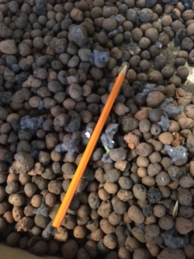

Slide 3
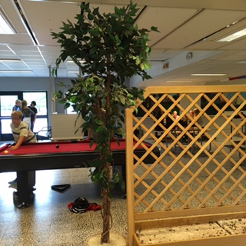

Slide 4
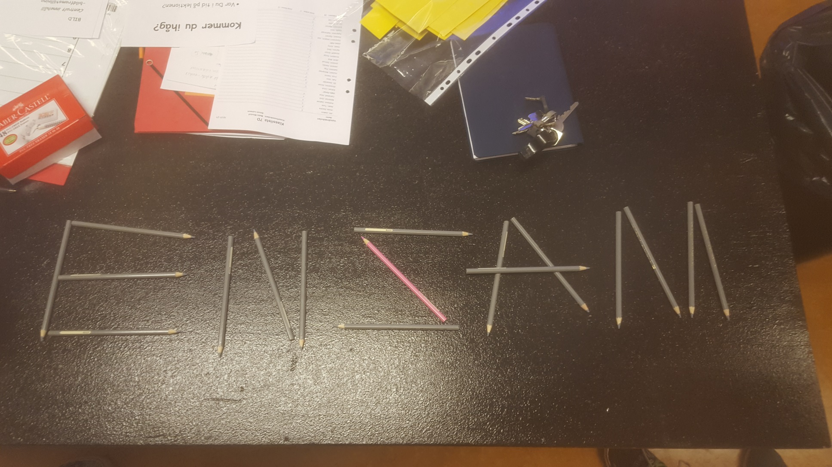

Slide 5
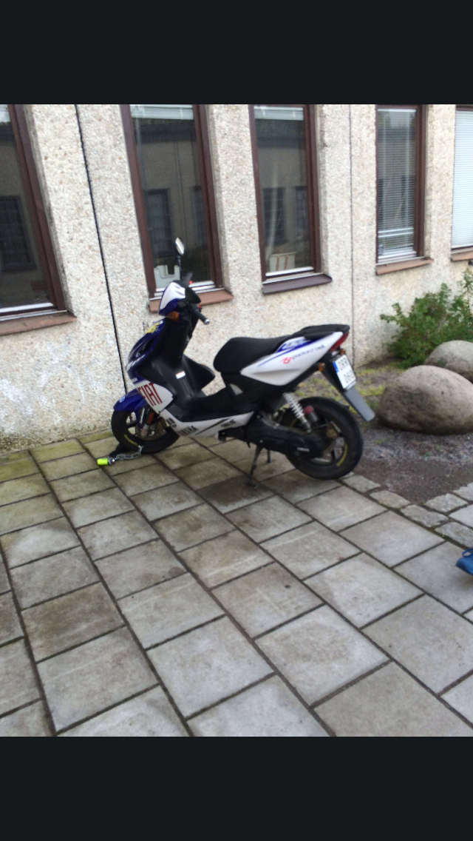

Slide 6
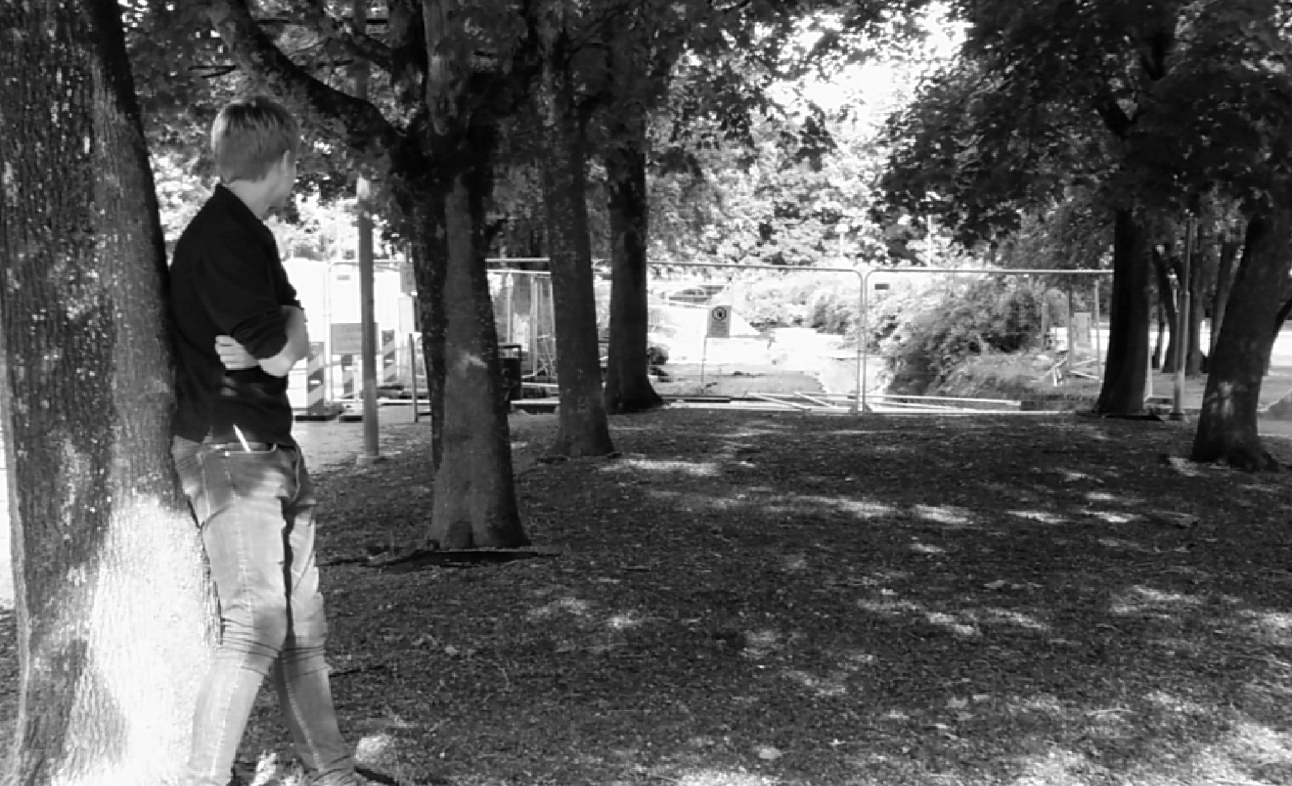

Slide 7
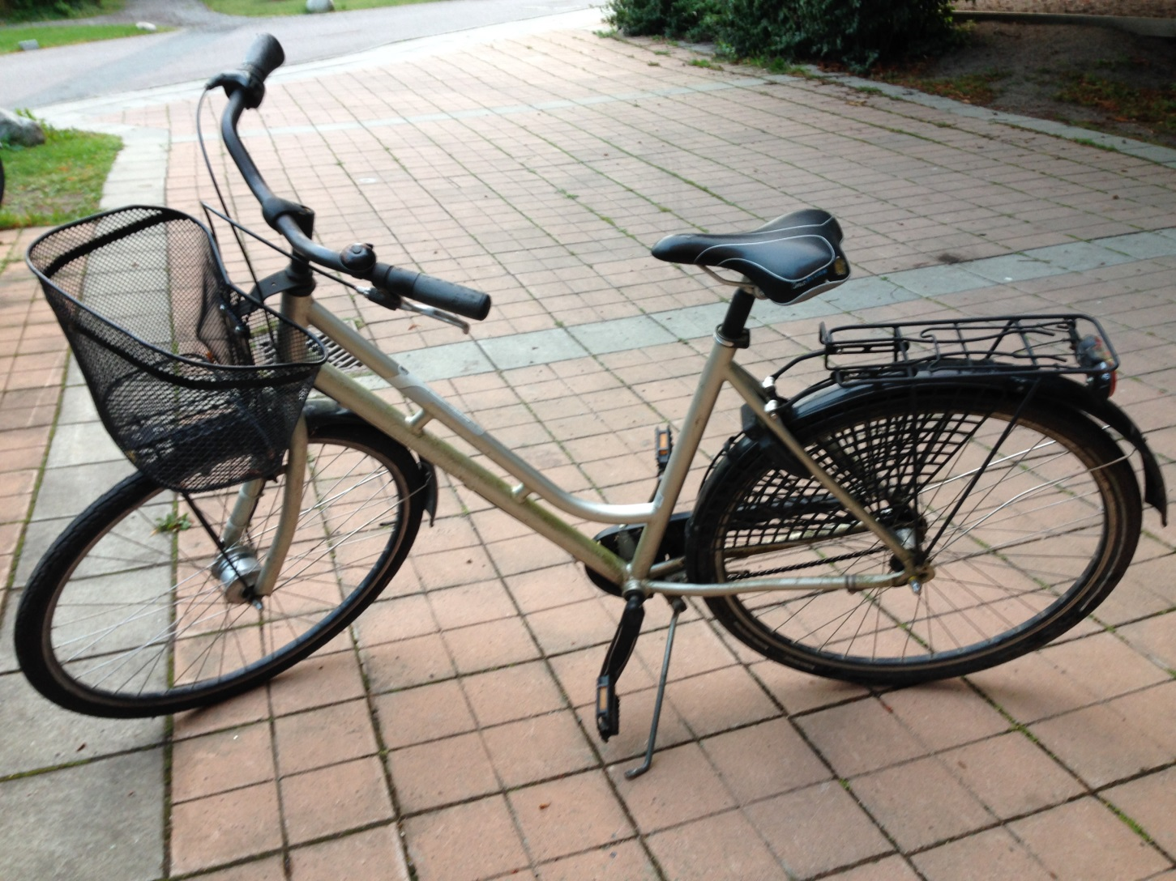

Slide 8
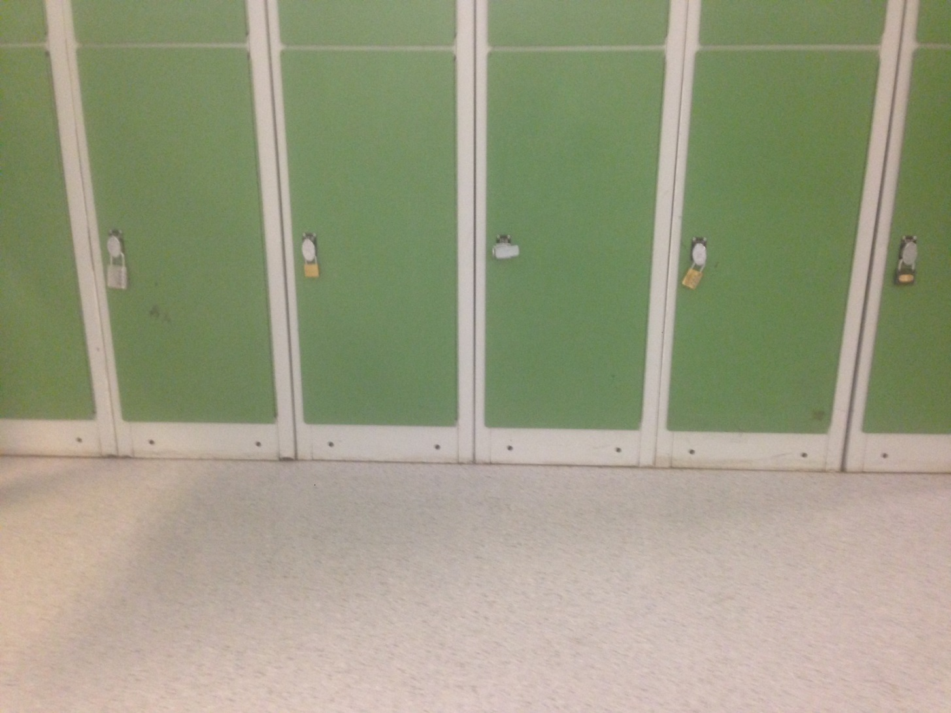

Slide 9
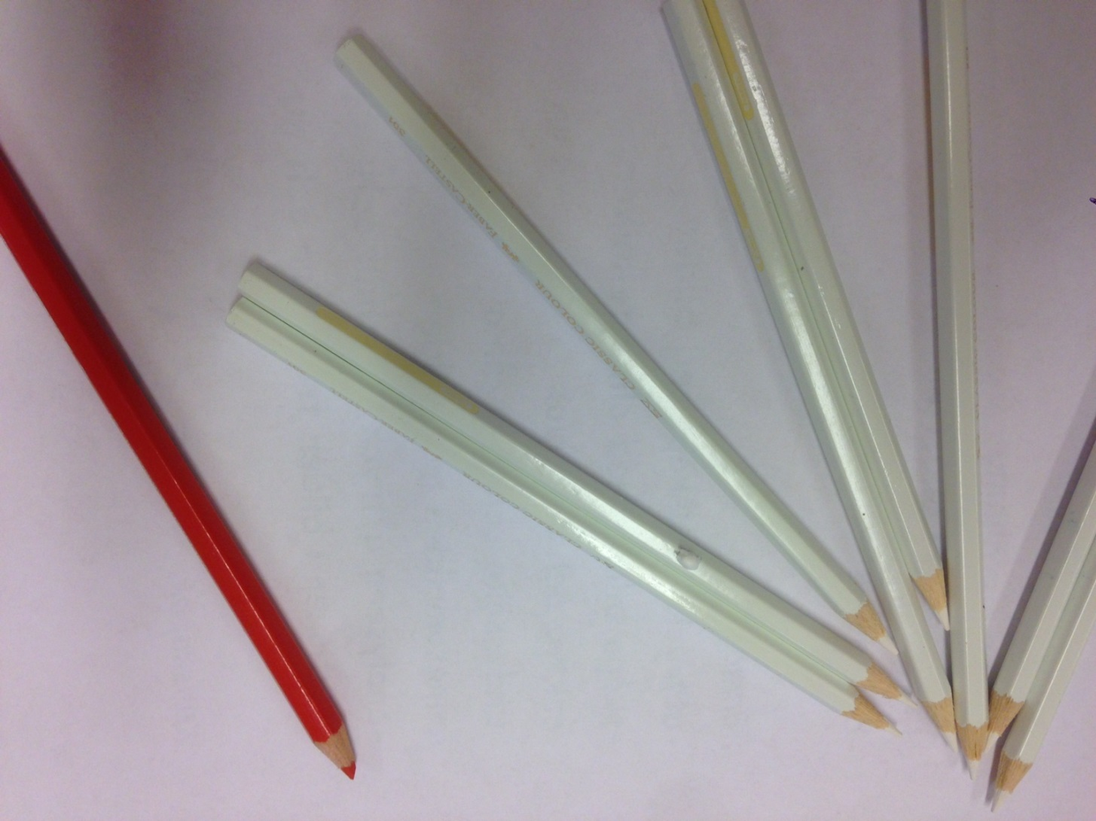

Slide 10


Slide 11
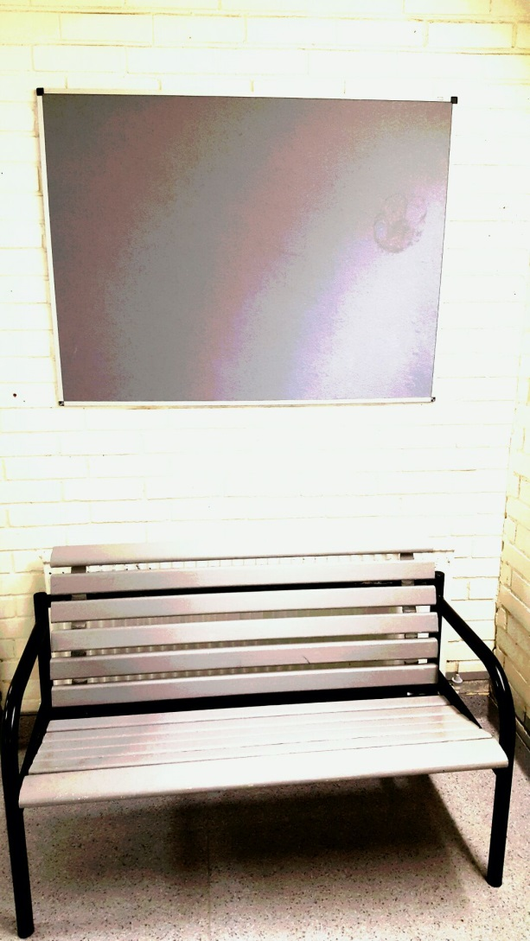

Slide 12


Slide 13


Slide 14
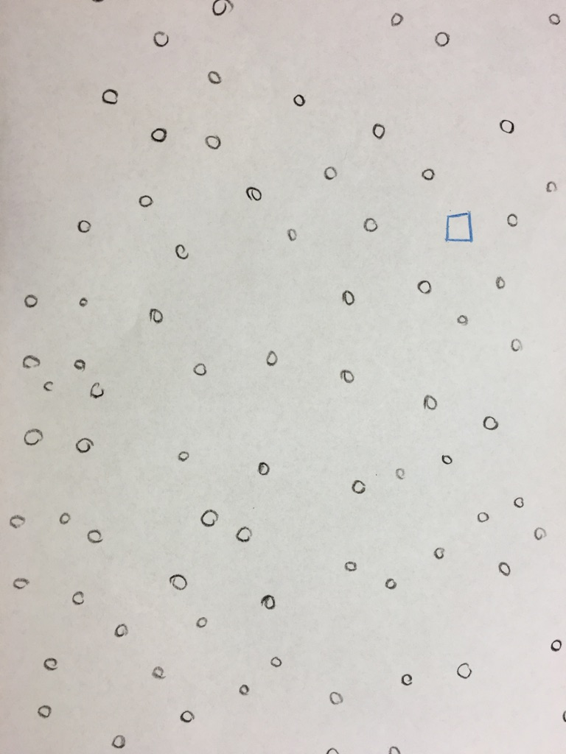

Slide 15
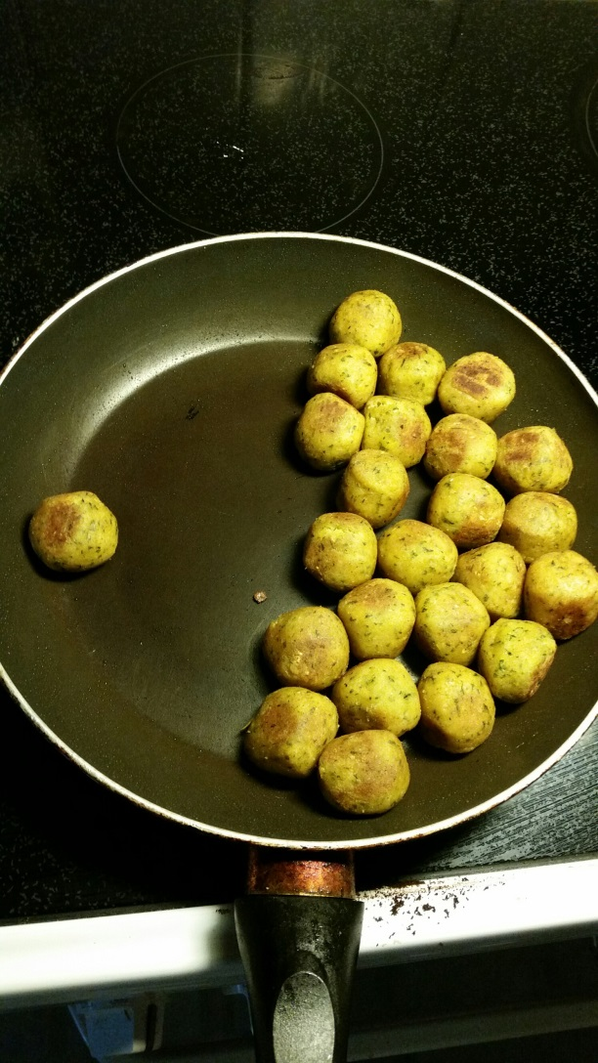

Slide 16


Slide 17
På vilka olika sätt kan
Du göra bilderna
tydliga
för vad de ska visa?

